Slide 1
控制系统的误差分析和计算
稳态误差的基本概念
输入及干扰引起的稳态误差计算
输入及干扰引起的稳态误差分析
改善系统稳态精度的方法

Slide 2

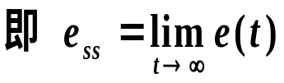

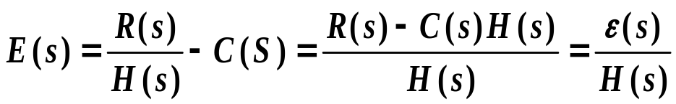
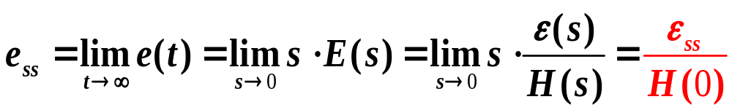
控制系统的误差分析和计算
稳态误差的基本概念
误差e(t)定义：控制系统希望输出c₀(t)与实际输出c(t)之差。
稳态误差e_{ss}(静态误差)：误差信号的稳态分量。
N(s)
R(s)
+
C(s)
_
G₁(s)
G₂(s)
B(s)
H(s)
当偏差ε(s)=0 可得希望输出为C₀(s) = R(s)/H(s)
所以 误差

Slide 3
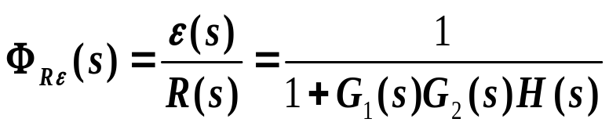







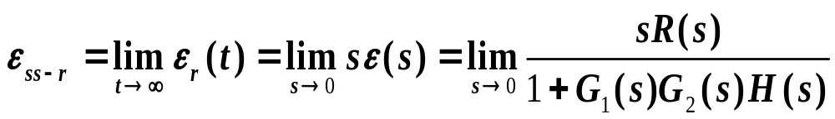

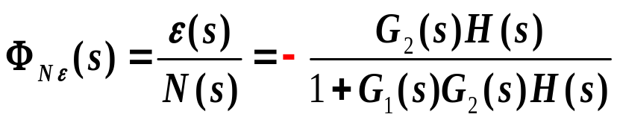

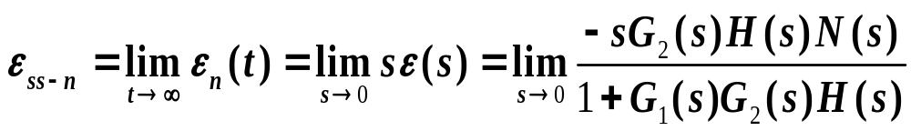
控制系统的误差分析和计算
输入及干扰引起的稳态误差计算
输入作用下的偏差传递函数及稳态偏差计算
-
干扰作用下的偏差传递函数及稳态偏差计算
+

Slide 4


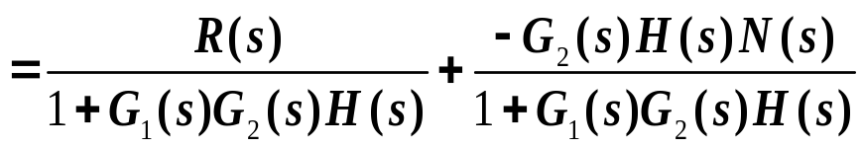
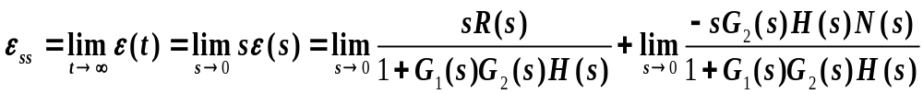
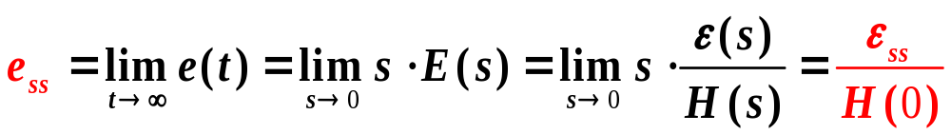
控制系统的误差分析和计算
输入及干扰共同作用下的偏差及稳态误差计算
N(s)
R(s)
+
C(s)
_
G₁(s)
G₂(s)
B(s)
H(s)
对于单位反馈系统，偏差等于误差，稳态误差等于稳态偏差。
注意：只有稳定的系统，才存在稳态误差。

Slide 5

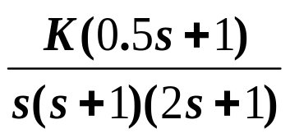

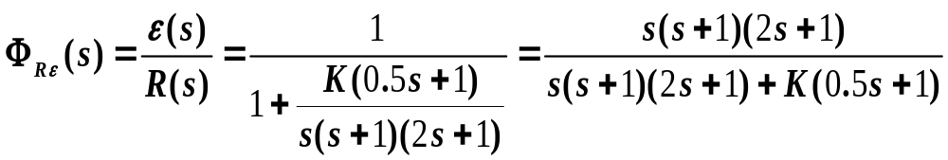
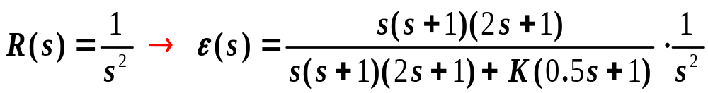
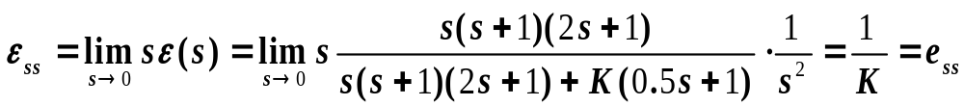
控制系统的误差分析和计算
例：系统结构如图所示，当输入信号为单位斜坡函数时，求系统在
输入信号作用下的稳态误差；调整K值能使稳态误差小于0.1吗？
解：
偏差传递函数
-
显然要使稳态误差小于0.1必须满足K>10。
但这时必须考虑系统稳定时的K值范围。由Routh稳定判据可知系统稳定必须满足由0<K<6，显然调整K值也无法使稳态误差小于0.1。

Slide 6




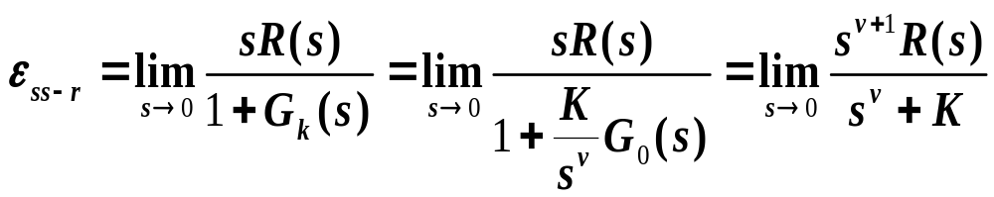
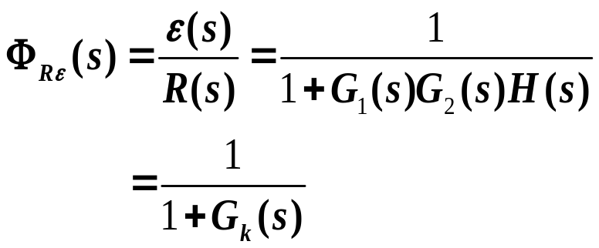
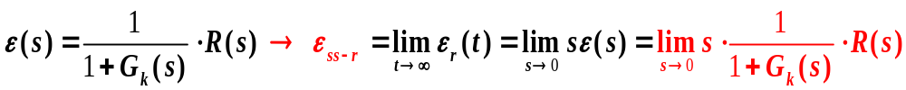
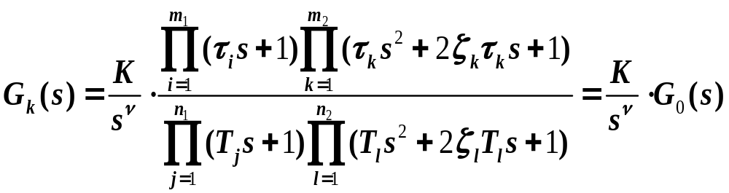
控制系统的误差分析和计算
式中： 开环放大系数； 积分环节个数；
开环传递函数去掉积分和比例环节；
输入及干扰引起的稳态误差分析
给定输入作用下系统的误差分析
-
可见输入作用下的稳态偏差与输入有关；与系统开环增益有关；与系统开环积分环节的个数（型次）有关。
系统的无差度阶数（开环传递函数的型次）
显然，ε_{ss-r}与输入和开环传递函数G_{k}(s)有关。
通常称开环传递函数中积分的个数为系统的无差度阶数，并将系统按无差度阶数进行分类。
假设开环传递函数G_{k}(s) 的形式如下：
当υ=0，无积分环节，称为0型系统
当υ=1，有一个积分环节，称为Ⅰ型系统
当υ=2，有二个积分环节，称为Ⅱ型系统

Slide 7
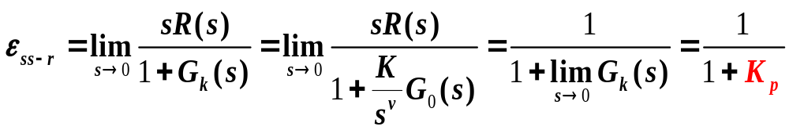
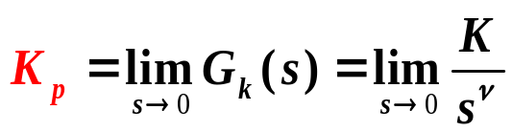
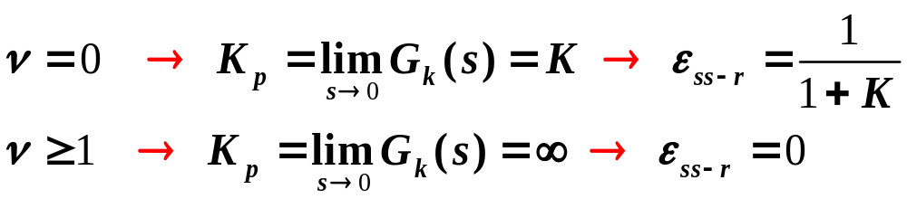
控制系统的误差分析和计算
(1)当输入为 R(s)=1/s 时（单位阶跃函数）
式中： 称为位置误差系数；
K_{P}的大小反映了系统在阶跃输入下的稳态精度。K_{P}越大，
ε_{ss}越小。所以说K_{P} 反映了系统跟踪阶跃输入的能力。
稳态误差为零的系统称为无差系统,为有限值称有差系统。
在单位阶跃作用下,υ=0 的系统为有差系统,
υ>=1 的系统为无差系统。

Slide 8
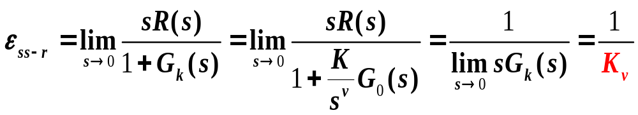
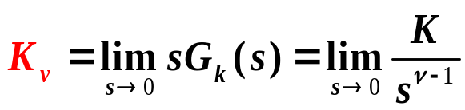
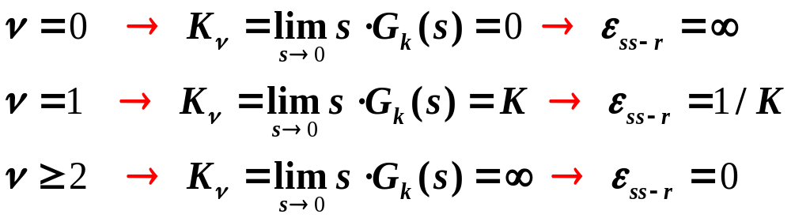
控制系统的误差分析和计算
(2)当输入为 R(s)=1/s² 时（单位斜坡函数）
式中： 称为速度误差系数；
K_{υ}的大小反映了系统在斜坡输入下的稳态精度。K _{υ}越大， ε _{ss}越小。所以说 K_{υ} 反映了系统跟踪斜坡输入的能力。

Slide 9
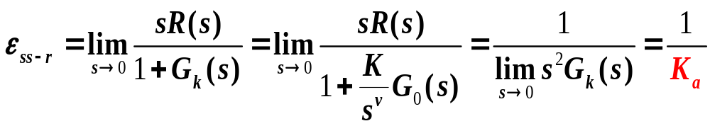
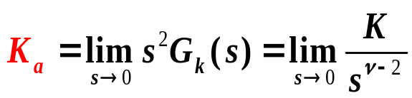
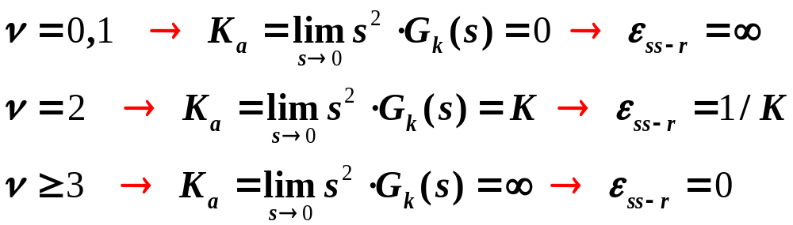
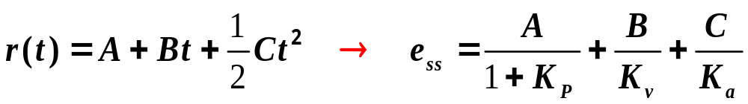
稳态误差与系统输入和结构型号的关系
控制系统的误差分析和计算
r(t)
(3)当输入为 R(s)=1/s³ 时（单位加速度函数）
υ
u(t)
t
t²/2
0型
1
∞
∞
1+K
I型
0
1/K
∞
式中： 称为加速度误差系数；
II型
0
0
1/K
输入的阶次越高，稳态误差越大。系统的型次越高，稳态误差越小。
小结：输入作用下的稳态误差
1、与输入有关; 对同一系统加入不同的输入.稳态误差不同。
2、与开环增益有关; 对有差系统，K↑，稳态误差↓，
3、与型次有关; 型次↑,稳态误差↓,
K↑与型次↑虽然使系统的稳态误差↓，但稳定性和动态特性变差。由此可见稳定性与准确性的矛盾。
K_{a}的大小反映了系统在抛物线输入下的稳态精度。K_{a}越大，
ε _{ss}越小。所以说K_{a}反映了系统跟踪抛物线输入的能力。
当系统的输入信号由位置、速度和加速度分量组成时，即

Slide 10
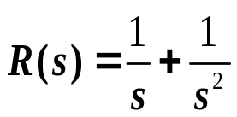
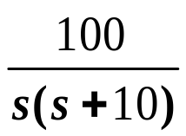

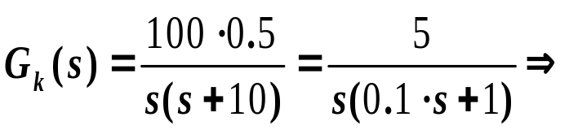
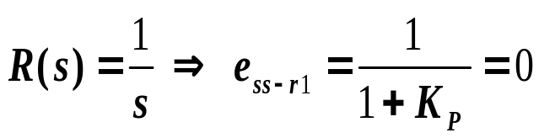

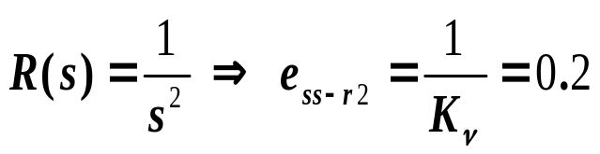


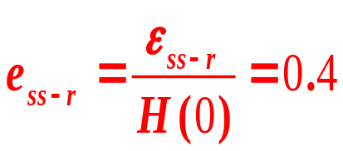
控制系统的误差分析和计算
例 已知系统的结构如图所示，输入为 。
求系统的稳态误差。
解：
-
开环传递函数为
I型，K=5

Slide 11

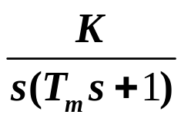


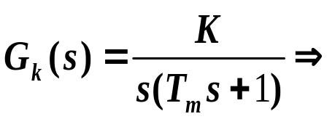
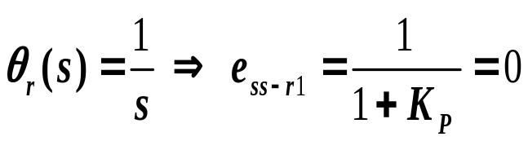
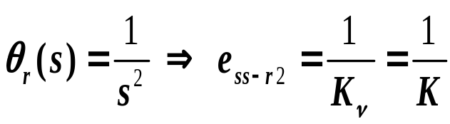

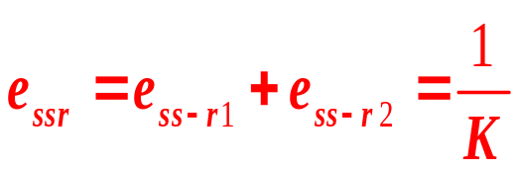
控制系统的误差分析和计算
例：位置随动系统结构如图所示，
输入为 , 试分析
(1)随动系统的稳态误差;
(2)反馈回路前加入比例微分环节的稳态误差;
(3)前向通道中加入比例微分环节的稳态误差。
-
解：(1) 因为单位反馈，稳态误差等于稳态偏差
I型，K

Slide 12


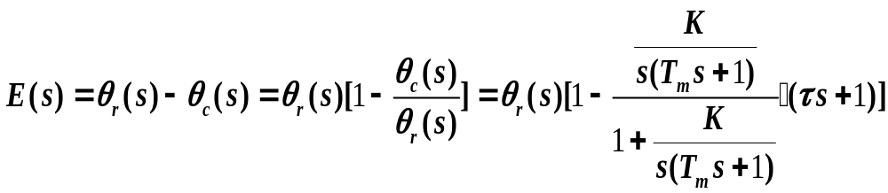
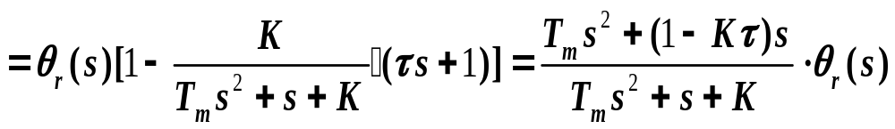
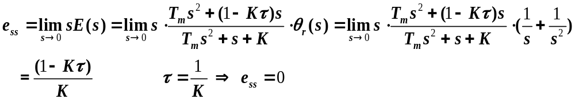
控制系统的误差分析和计算
(2) 反馈回路前加入
比例微分环节
-

Slide 13

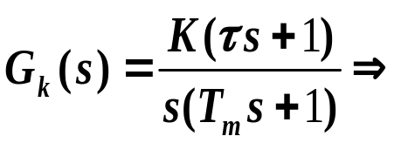
控制系统的误差分析和计算
(3)前向通道中加入
比例微分环节
-
I型，K

Slide 14
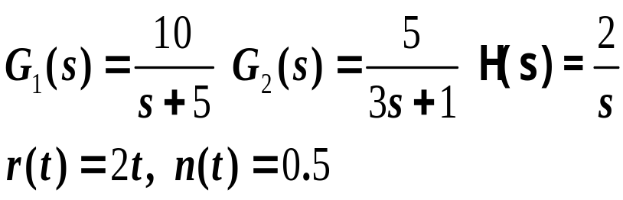
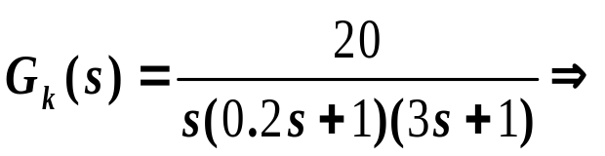
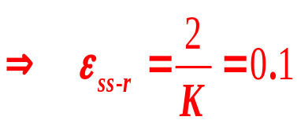

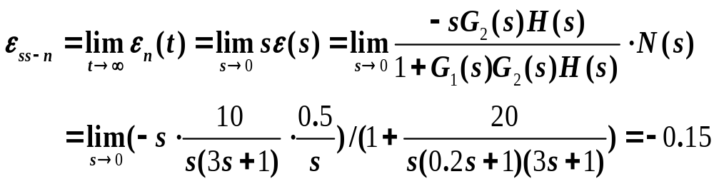

控制系统的误差分析和计算
例：已知系统的传递函数，求系统的稳态偏差。
N(s)
R(s)
+
C(s)
_
G₁(s)
G₂(s)
B(s)
H(s)
解: (1) n(t)=0
I型，K=20
(2) r(t)=0
+

Slide 15








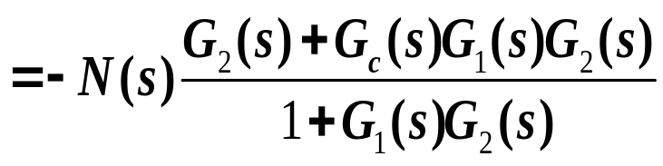
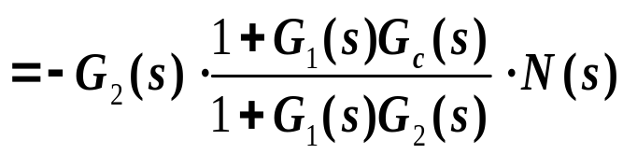
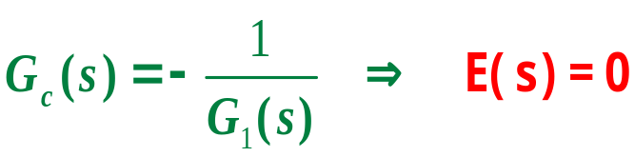



2、扰动补偿复合控制
控制系统的误差分析和计算
干扰引起的稳态误差:
+
+
改善系统稳态精度的方法
增加积分环节可提高系统精度等级，增加放大系数可减小有限误差。采用补偿的方法，则可在保证系统稳定的前提下减小稳态误差。
-
1、输入补偿复合控制
输入引起的稳态误差:
-

